Slide 1
Métodos de caracterización de residuos sólidos urbanos para poblaciones menores que 150.000 habitantes”
Ing.M.Sc. Alfonso Arellano Barriga

Slide 2
Planes de manejo de R.S municipales
Fuentes de financiamiento…..TDRs
BEDE/BID/CAF
Normas Mejicanas
OPS/OMS
Centro Panamericano de Ing Sanitaria CEPIS (Sakurai)
INEN certifica no existencia normas ecuatorianas 2011

Slide 3
TDRs no precisan tamaños de muestras
Muestreo exige apoyo logístico intenso
Ofertas tienen límites de tiempo y presupuesto
Resultados:
Muestreos de 1.. 2….3 días ??
Población residencial? Comercial? Industrial?
Representativos de la población integramente

Slide 4
Proyecto: Definición de técnicas para el muestreo y caracterización de los residuos sólidos….” UNACH, 2013
Método de caracterización urbanístico y socio económico para ciudades menores a 150.000 habitantes del Ecuador (Arellano/Gonzáles/Gavilanes)
Método para la determinación de la muestra para estudios de producción de residuos sólidos y de agua potable (Arellano/Cabezas)
Técnicas de muestreo y caracterización de residuos sólidos(Arellano/Gonzáles/Gavilanes)
Técnicas de análisis de laboratorio de residuos sólidos (Alieri/Mejía)

Slide 5
1. Método de caracterización urbanístico y socio económico para ciudades menores a 150.000 habitantes del Ecuador
1.1 Técnica de caracterización urbanística
Unidad de investigación: MANZANA
Uso de suelo
Densidad poblacional
Calidad predominante de las fachadas de las edificaciones
Calidad de las calzadas
Servicios que dispone una manzana

Slide 6
Categorización de un lado de una manzana
Rango Categoría Estrato socioeconómico
≥75 A ingresos altos
74-50 B mayores que el promedio
49-25 C menores que el promedio
24-0 D ingresos bajos

Slide 7
Categorización de una manzana
Rango Categoría Estrato socioeconómico
≥300 A De muy altos ingresos
299-200 B De ingresos mayores que el promedio
199-100 C De ingresos menores que el promedio
99 ≤ D De muy bajos ingresos

Slide 10
1. Método de caracterización urbanístico y socio económico para ciudades menores a 150.000 habitantes del Ecuador
1.2. Técnica de caracterización socio-económica
Unidad de investigación: VIVIENDA
Nº de personas que aportan económicamente
Nº personas que no aportan
Tenencia de la vivienda
Tenencia de vehículos
Servicios básicos y “otros”

Slide 11
Categorización socioeconómica
Rango Categoría Estrato socioeconómico
100-81 A ALTO
80-61 B MEDIO ALTO
60-31 C MEDIO BAJO
24-0 D BAJO

Slide 12
Habitantes por familia de cada estrato socio- económico de Riobamba/2013

Slide 13
2. Método para la determinación de la muestra para estudios de producción de residuos sólidos y de agua potable.

Slide 14
3. Técnicas de muestreo y caracterización de residuos sólidos
Técnica para la determinación de la producción per cápita
Técnica de Cuarteo y homogenización
Técnica para la determinación de densidades
Técnica para la determinación de Componentes
Técnica de preparación de la muestra para laboratorio

Slide 15
Terminología Equipos y materiales Procedimientos Procesos y cálculos

Slide 16
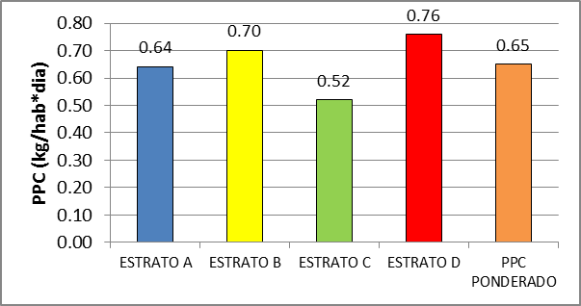
Producción per cápita de residuos sólidos, por estratos

Slide 18
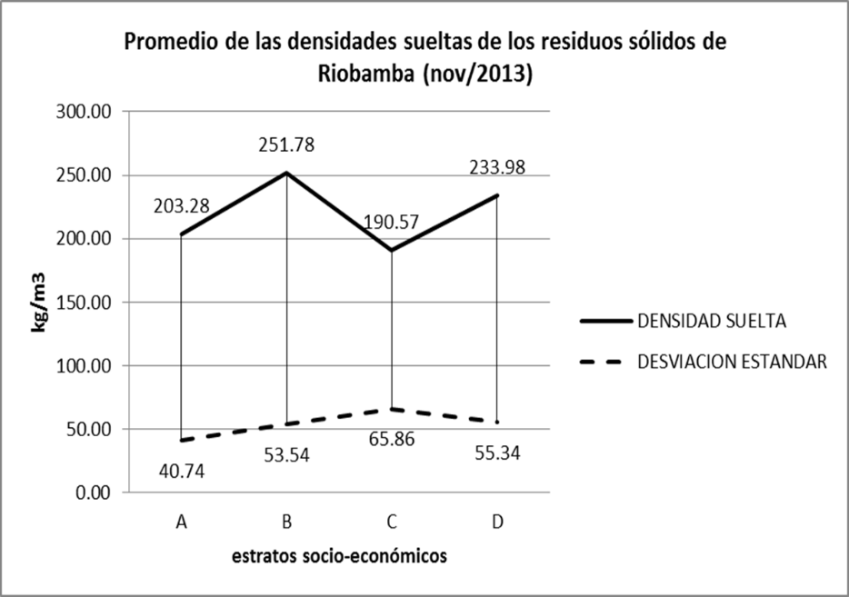
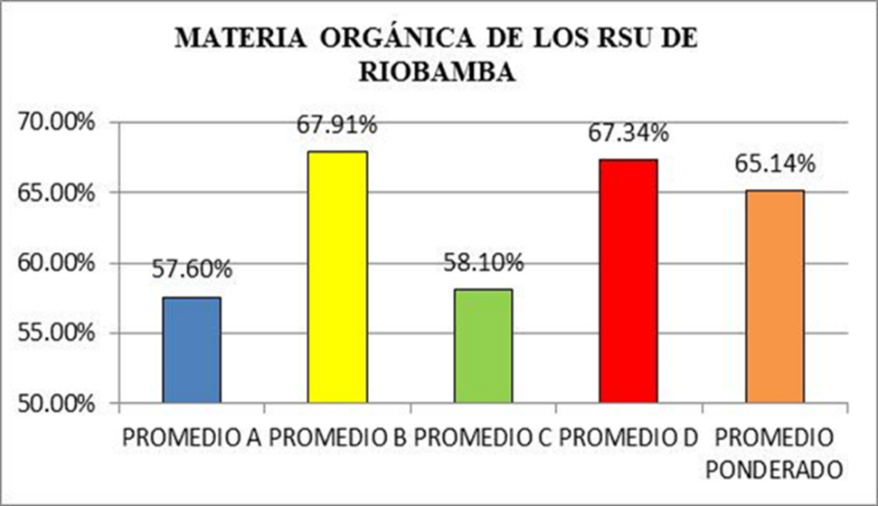

Slide 20
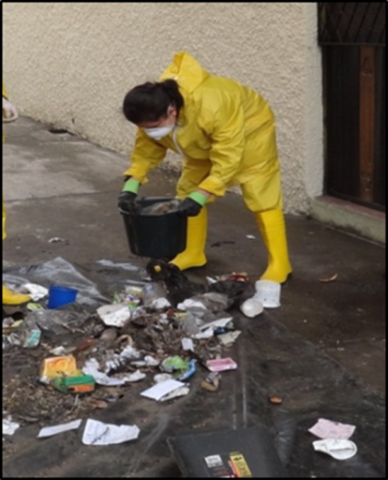

Slide 22
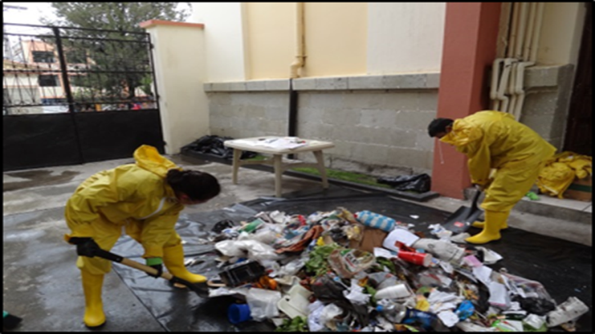

Slide 23
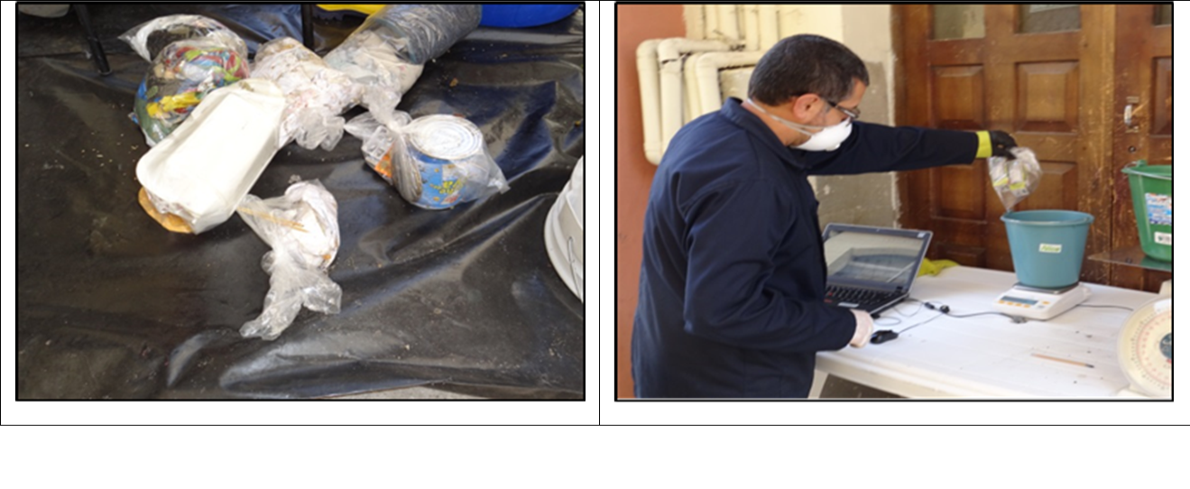

Slide 24
COMPONENTES DE LOS RSU DE RIOBAMBA 2013

Slide 26
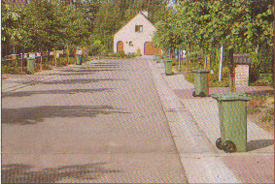
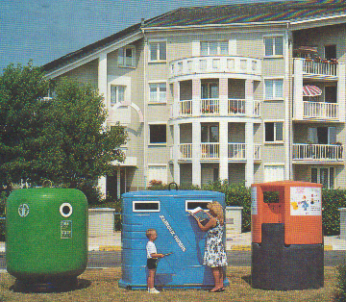
RECOLECCION
Definir la estrategia, el método y los recurso
Definir la política:
Sin reutilización ->Todos los RRSS una sola funda
Con reutilización -> Separación en la fuente:
Cuáles: orgánicos/plásticos/papeles/botellas ??

Slide 27
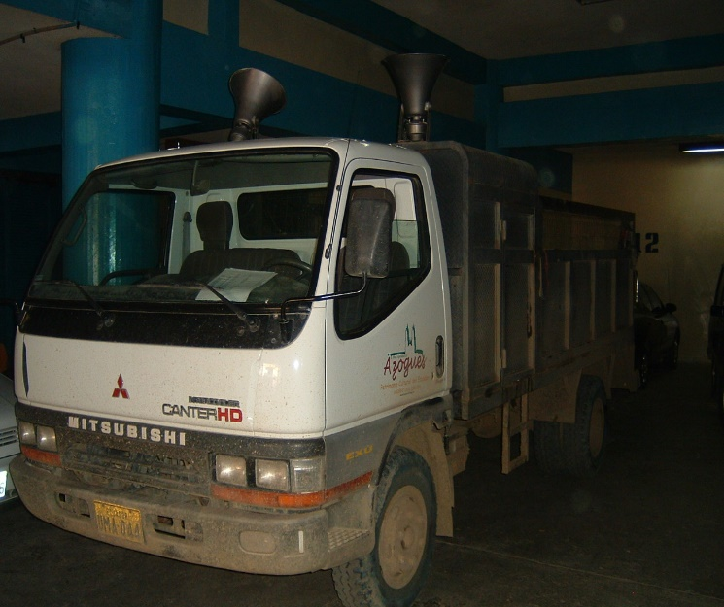
VOLQUETAS
Lo más básico, caro y poco eficaz
sin compactación
Requiere 3 peones -> tirar los RRSS dentro volqueta
Transporte abierto Poco higiénico (olores, moscos)

Slide 28
Recolector carga trasera
Compactación 400-500 kg/m3
Bandeja recolección lixiviados
Requiere 2 peones -> recoger RRSS meterlos -> volqueta
Transporte cerrado higiénico (sin olores ni moscos)

Slide 29
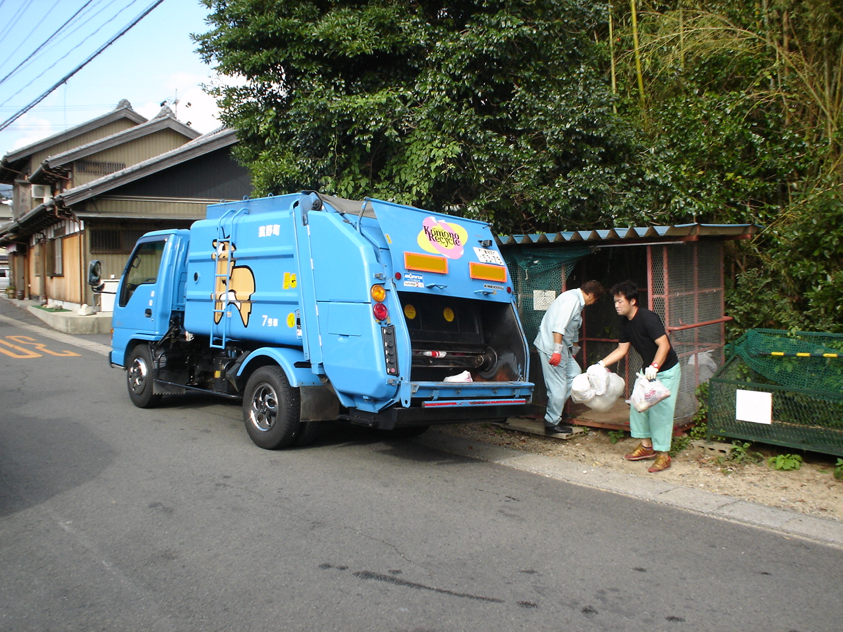
Recolector con compactación

Slide 30
Recolector carga trasera

Slide 31
Vehículos de carga posterior para recolección de mercados

Slide 32
Recolector levanta contenedores Carga frontal

Slide 33
RECOLECCION objetivos de los cálculos
Numero de vehículos para recolectar en toda la ciudad / /barrio /urbanización
Nùmero de manzanas que puede recolectar un solo vehículo
Diseño de las rutas de recolección
Ejercicios en excel

Slide 34
RUTAS RECOLECCION
Distancias (medirlo planos o in situ)
Velocidad (medirlo in situ)
dentro ciudad recolectando 5-10 km/h
dentro ciudad transportando 10-25 km/h
Fuera de la ciudad (transporte) 25-90 km/h
Calcular el tiempo de cada ruta
→optimizar recursos

Slide 35
DISPOSICION FINAL
Vertederos o botaderos sin control
……………………………………con control
Relleno sanitario
Rellenos especiales: ceniza / hospitalarios/escombros
Incineración

Slide 36
Relleno sanitario
Selección terreno:
topografía,
Alejado de centros poblados,
hidrografía,
Suelo: características mecánicas y permeables
Nivel freático
Precipitación

Slide 37
Quito
https://www.youtube.com/watch?v=yn3ypDX85n8&list=PLhPt_vea-FxjcQWmRyDE3_lfZIRXFygSv&index=5

Slide 38
COSTOS
 |  | COSTOS DIRECTOS
OPERACIÓN | RECURSOS HUMANOS | MATERIALES | EQUIPOS Y HERRAMIENTAS |  | TIEMPO (rendimientos)
 |  | COSTOS INDIRECTOS
ADMINISTRATIVOS | RRHH | MATERIALES | EQUIPOS HERRAMIENTAS | ALQUILER OFCINAS

Slide 40
SALARIOS SECTORIALES

Slide 41
GRACIAS

